Slide 1
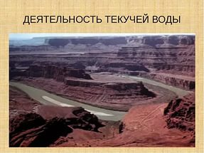
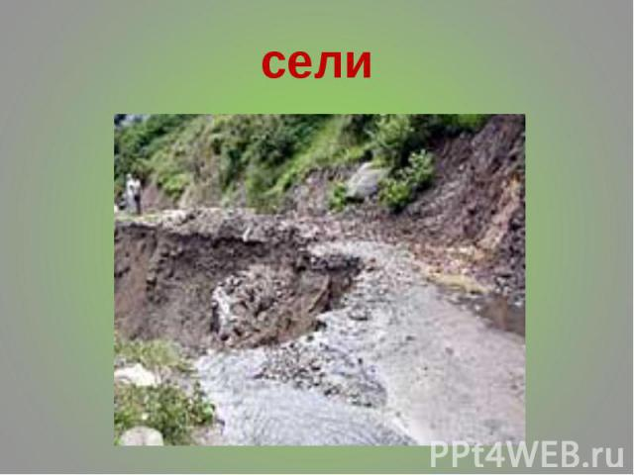

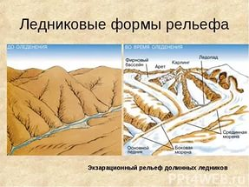
Развитие форм
рельефа
Заявка на оценку:
«5»-33-40б
«4»-26-32б
«3»-20-25б

Slide 2
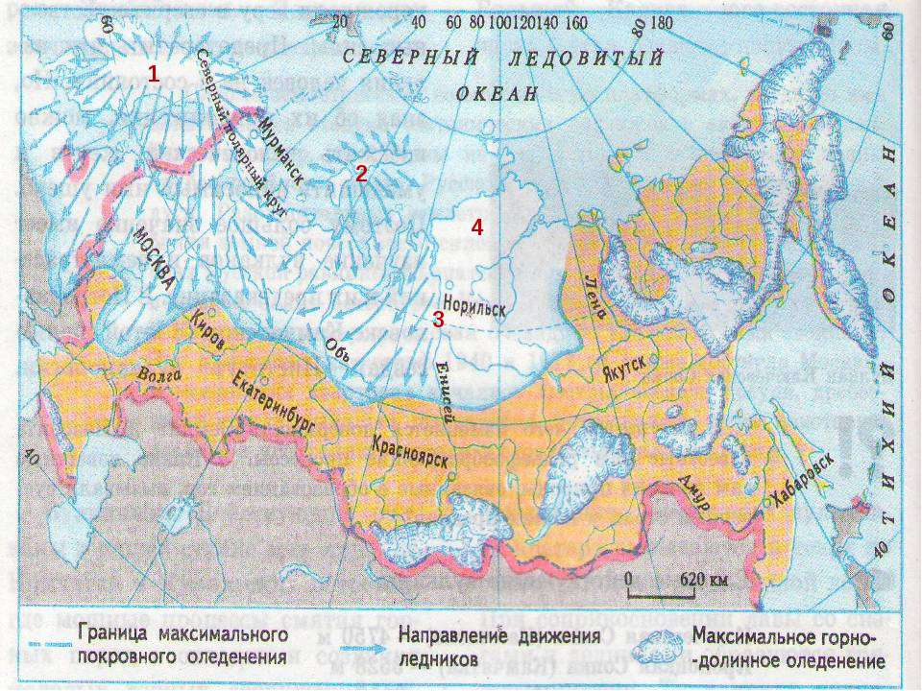
Задание
Сформулировать проблемный вопрос к теме урока. (3балла) 2 мин.

Slide 3
Задание 1б (2мин)
1.Восстановить пропущенные элементы в определении понятия рельеф.
Рельеф- совокупность … суши и …океанов и морей, разнообразных по очертаниям, …, происхождению, возрасту, и … развития.
2.Установите связь между понятиями рельеф, формы рельефа, равнина, используя категории часть-целое, род-вид.

Slide 4
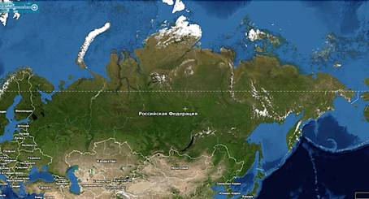
Задание 9мин. 1б (вывод понятия); 2б установление причинно-следственных связей.
Самостоятельная работа с учебником. 1.Прочитать параграф 9,1раздел выполнить задания: раскрыть по содержанию понятия экзогенные и эндогенные процессы, найти для них общее родовое понятие.
2.Установить причинно-следственные связи в описании эндогенных процессов.

Slide 5
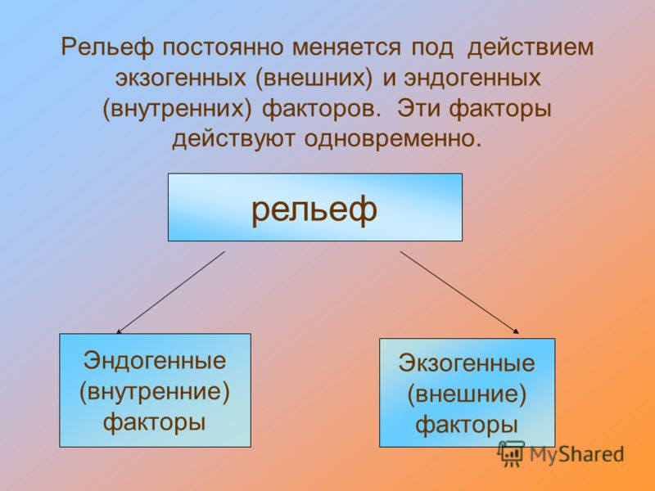

Slide 6

Физкультминутка (1мин.)

Slide 7
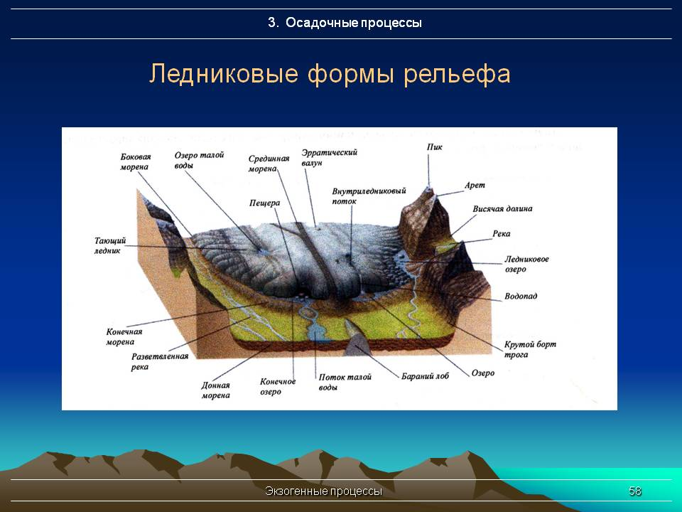
Прочитать 2 раздел «Древнее оледенение на территории России» составить его план в виде суждений. (10мин.) 1б за каждое суждение.

Slide 8
Задание ( 8 мин.)
2балл за вопрос суждения
2балла за ответ на вопрос суждения
К разделам 3,4,5 сформулировать по 1проблемному вопросу к разделу.
Индивидуально, затем сравнить вопросы в группе, перестрелка вопросами с другими группами.
Ответьте на вопрос ..

Slide 9
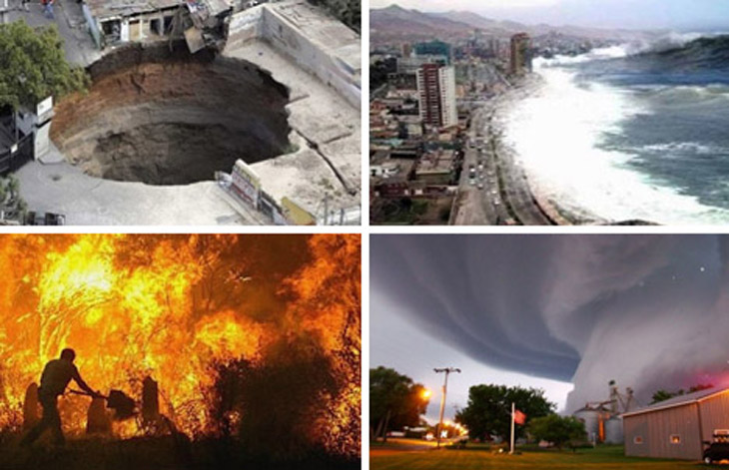
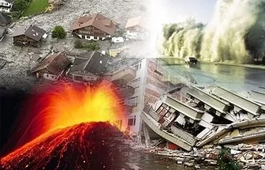
Задание (8мин.) 3балла
1.Разделить понятия на группы, для каждой группы найти обобщающее понятие и основание деления.
землетрясение, извержение вулканов, обвалы, оползни, лавины, грязевые потоки.

Slide 10
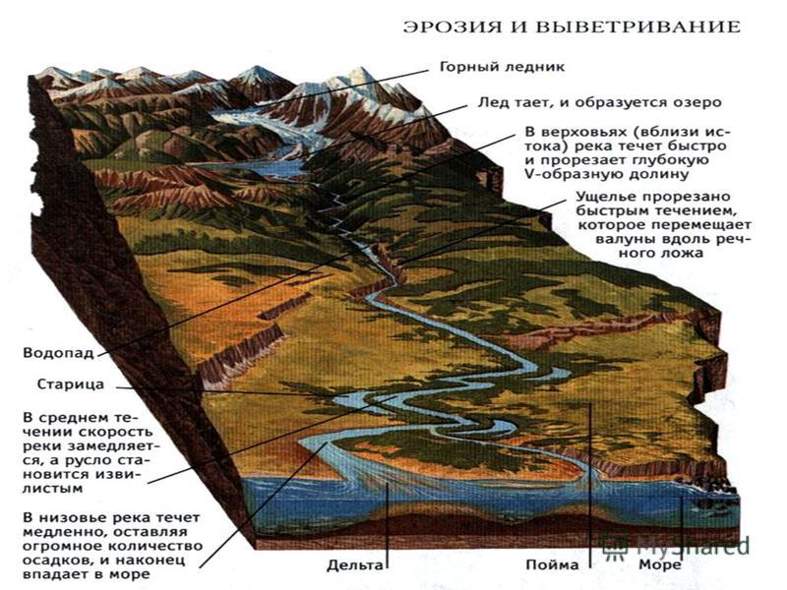
Задание (3мин)
3балла за каждое
Найти и записать по теме урока
Общее – особенное –единичное

Slide 11
Задание (2мин.) 2 балла
Давайте вернемся к теме и цели нашего урока и ответим на вопрос суждение.
Чем объяснить, что на территории России возникли разнообразные формы рельефа?
Ответьте на вопрос ..

Slide 12
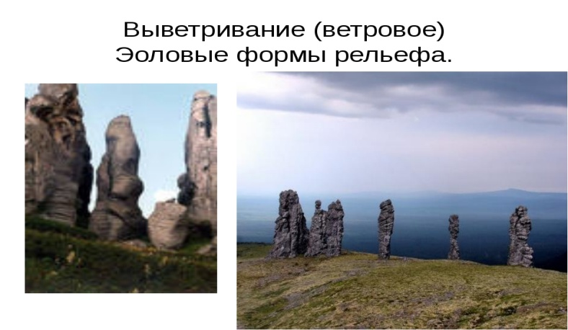
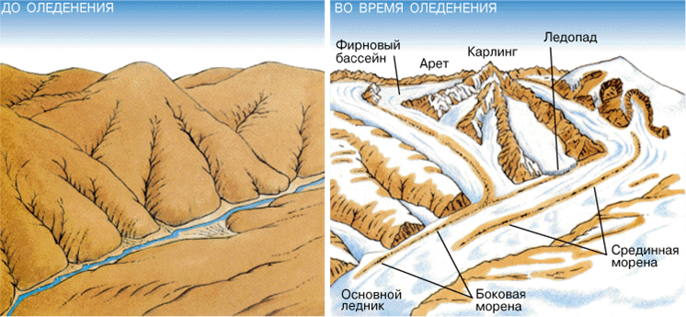
Подведение итогов
Заявка на оценку:
«5»-33-40б
«4»-26-32б
«3»-20-25б

Slide 13

Домашнее задание
1.§9, записать в сборник понятий новые понятия, выделенные в тексте учебника.
2.Подготовить сообщения о развитие различных форм рельефа в Туруханском районе.
3.Презентацию о стихийных бедствиях на территории нашей страны.

